Slide 1



Dulces y
Tiernos
Bebés

Slide 2

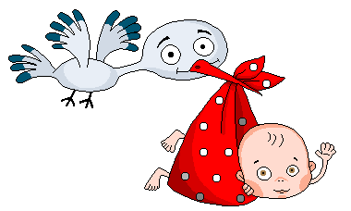
Los bebés son dulces y deliciosos

Slide 3

Recocido de niños:
Unas sesiones fotográficas
familiares más divertidas

Slide 4
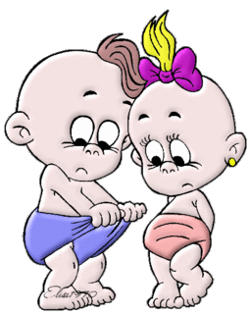
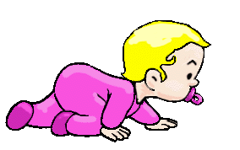
Los bebés son dulces y deliciosos, pero no hacen pi-pi y ka-ka en absoluto cuando los padres tienen tiempo para prepararse.
¿Ha vestido a su hijo con un mono que no es fácil de quitar? ¡El niño tira inmediatamente allí!
¿Has venido con un bebé en un estudio fotográfico para hacer un retrato familiar perfecto? ¡El momento perfecto para la diarrea!
Hemos recopilado las mejores tomas de sesiones de fotos para niños que muestran el lado sucio de criar a los niños. Padres - presente o futuro - ¡mira y disfruta!

Slide 5
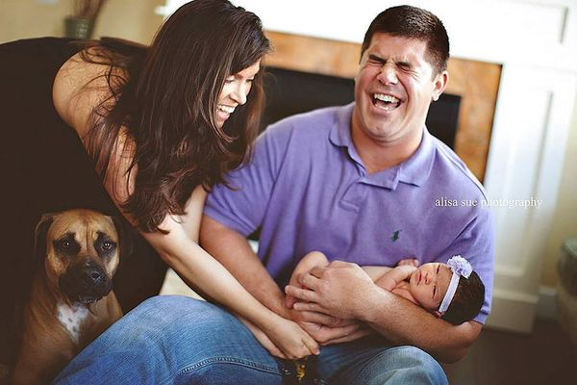
Papá se ríe, mamá lo atrapa, y la expresión del perro lo explica todo.

Slide 6
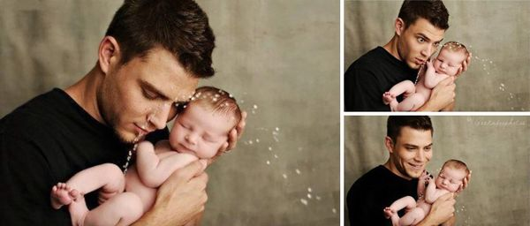
Papá feliz sorprendido ...

Slide 7

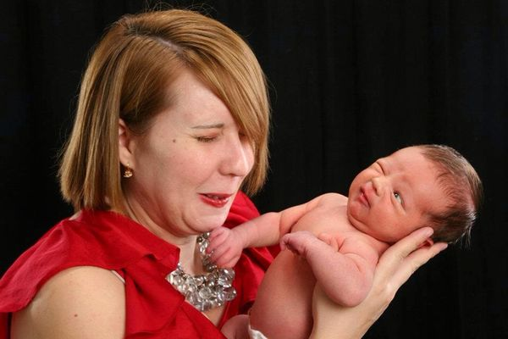
¿Algo salió mal ...

Slide 8
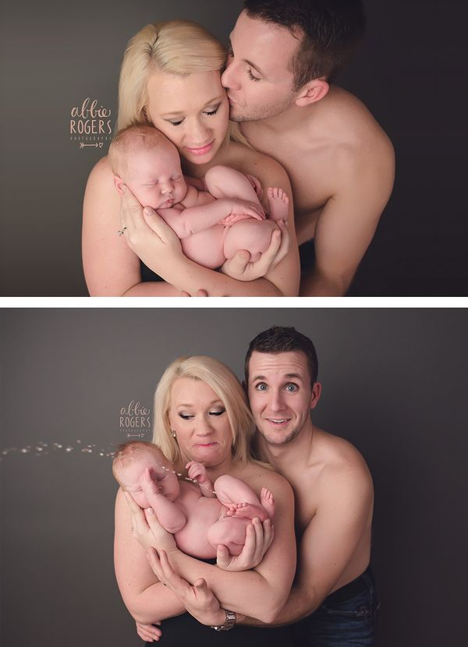
Sesión fotográfica

Slide 9
Sesión fotográfica interrumpida.

Slide 10
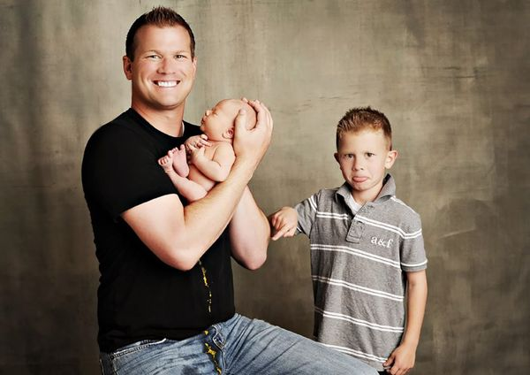
Una linda foto familiar.

Slide 11
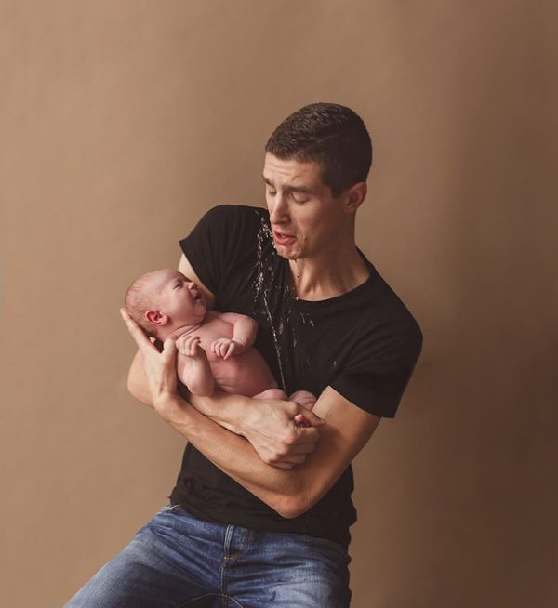
¡En la cara!

Slide 12
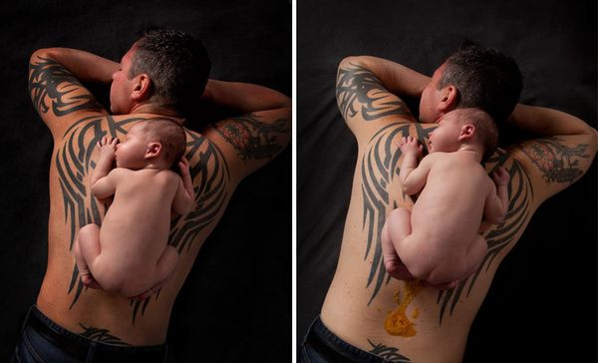
Directamente en la parte posterior del padre!

Slide 13
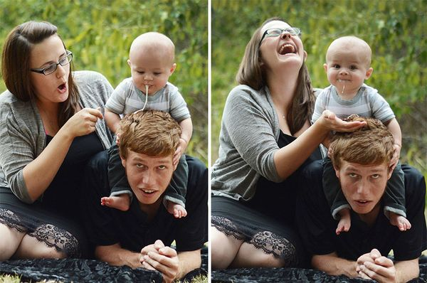
En los fines de semana.

Slide 14
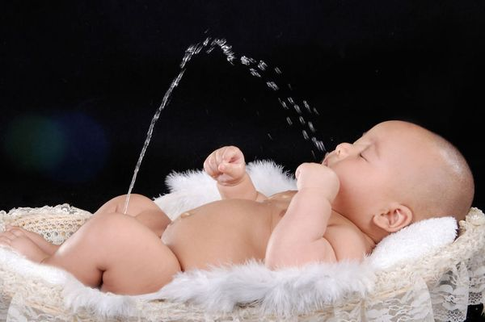
El francotirador.

Slide 15
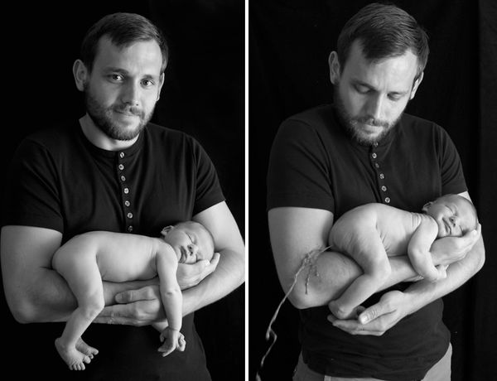
¡Esta Feliz el padre! Y Entonces el hijo ...

Slide 16
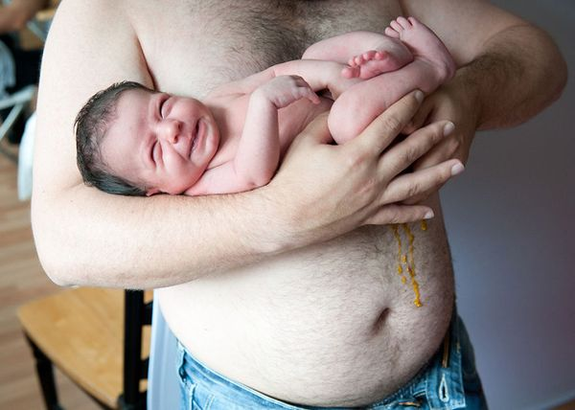
"¡Ya me siento mucho mejor!"

Slide 17
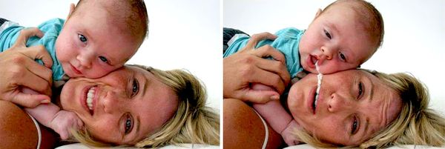
"Lo hizo tu pequeña, que alegría".

Slide 18
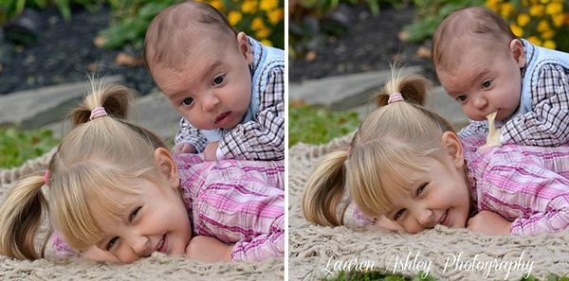
La hija ya no quiere ser fotografiada con él ..

Slide 19
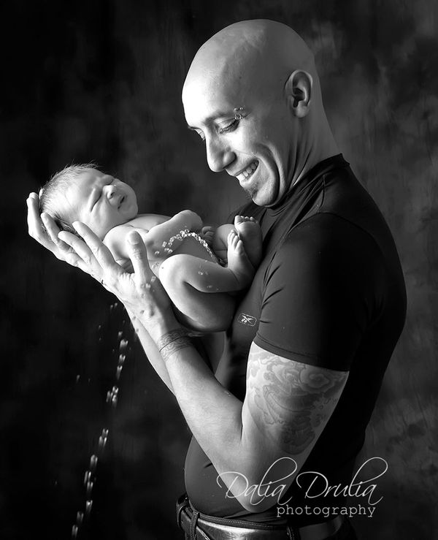
¡No puede parar!

Slide 20
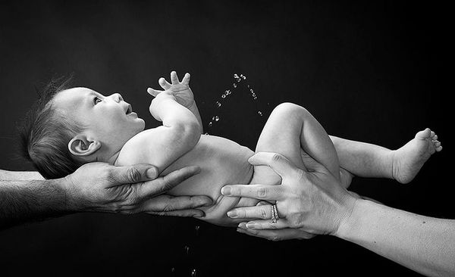
Que Alegre.

Slide 21
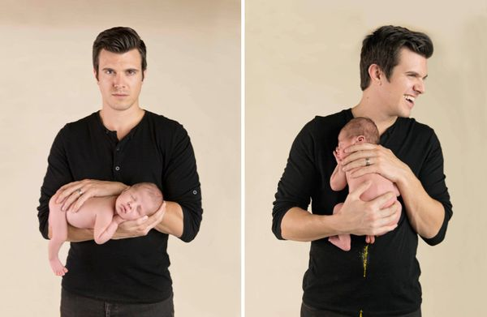
El retrato con papá no salió bien.

Slide 22
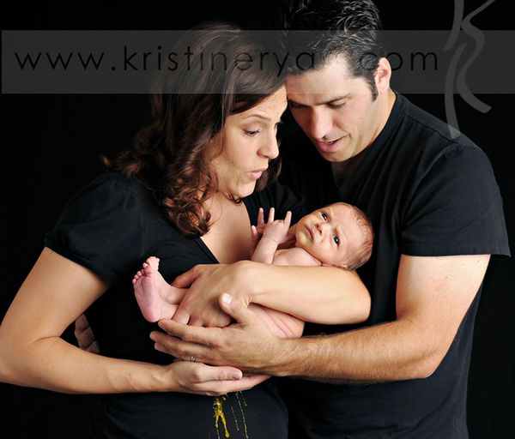
¡Otra vez nó!

Slide 23
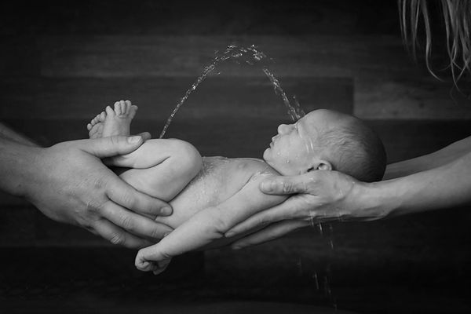
¿Qué puede salir mal al tomar imágenes de un bebé?

Slide 24
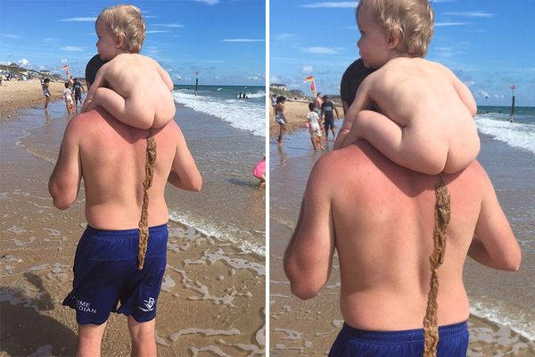
"Amo a mi hijo (en pantalones cortos), pero me gusta más mi nieto (¡él está sobre sus hombros!)".

Slide 25
¿Te has encontrado alguna vez en esta situación?
¿Comparte este pps. con tus amigos!

Slide 26

Hoy es domingo, 19 de noviembre de 2017
Ahora mismo son las 11:01 horas.
UN FUERTE
ABRAZO,
QUE TENGAS
UN BUEN DIA

Slide 27







¿Te ha gustado?
Puedes ver más entrando
Aquí
Además puedes recibir powerpoints en tu correo electrónico suscribiéndote aquí:

